Slide 1
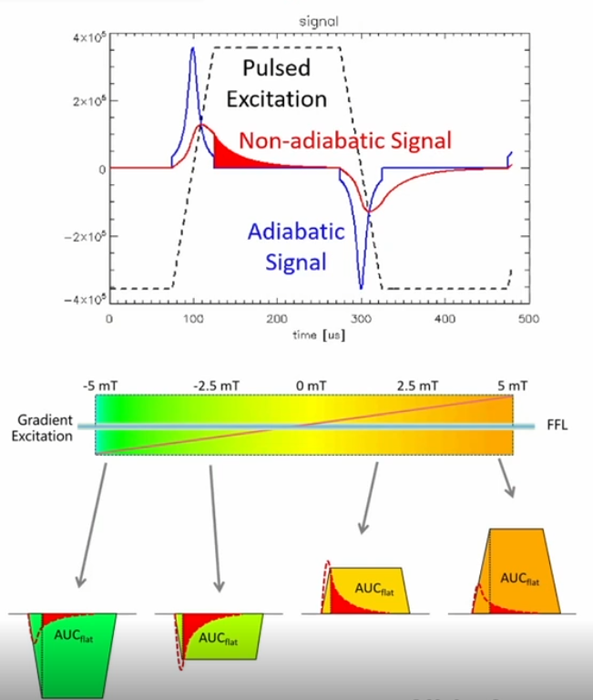
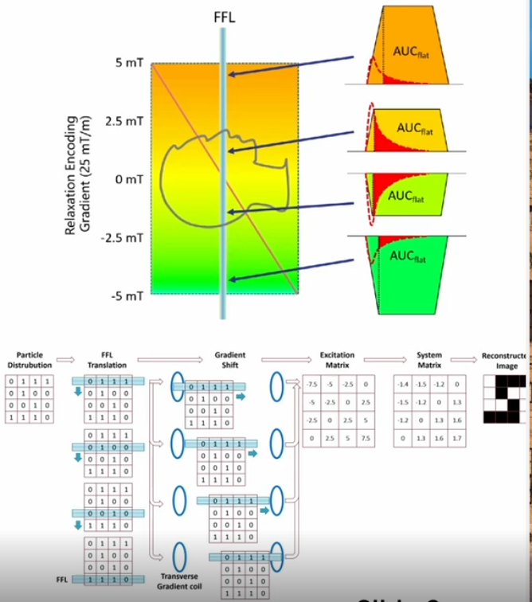
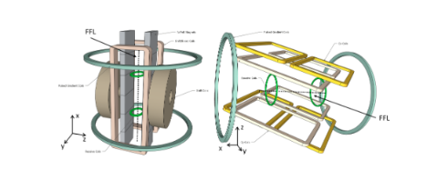
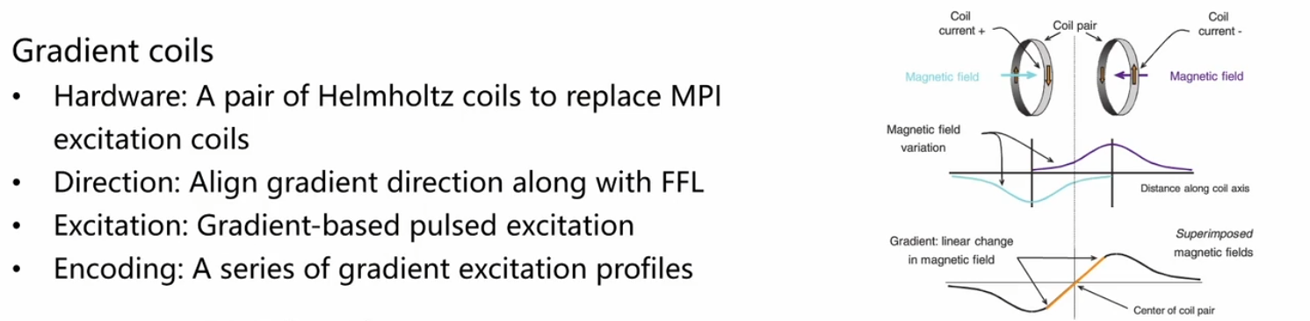
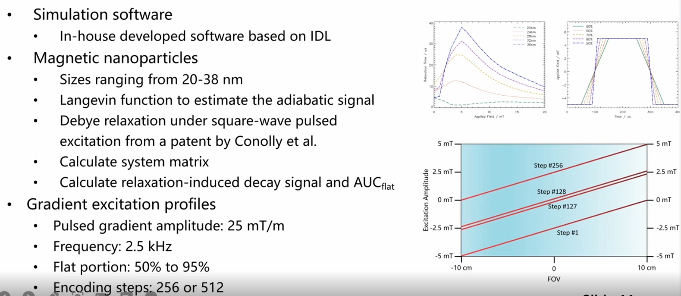
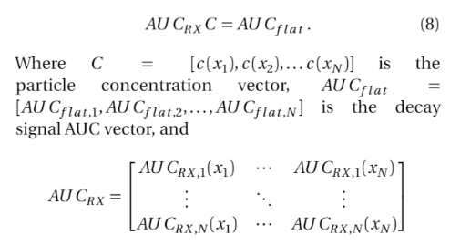
High-resolution MPI with spatially resolved measurement on field free lines
Guang Jiaª,∗· Liyu Huang^{b} · Ze Wangª · Xiaofeng Liangª · Yu Zhangª · Yifei Zhangª · Qiguang Miaoª · Kai Hu^{c} · Tanping Li^{c} · Ying Wang^{d} · Li Xi^{d} · Xin Feng^{e} · Hui Hui^{e} · Jie Tian^{e}
问题：图像分辨率严重依赖于FFL的宽度，这受当前可用的最大梯度强度的限制。
弛豫面积的系统矩阵

Slide 2
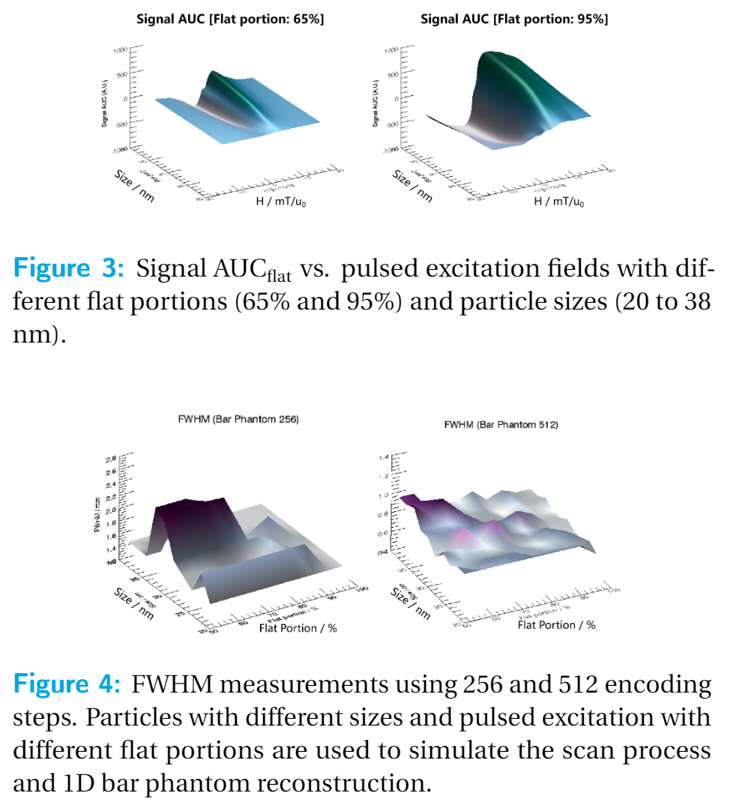
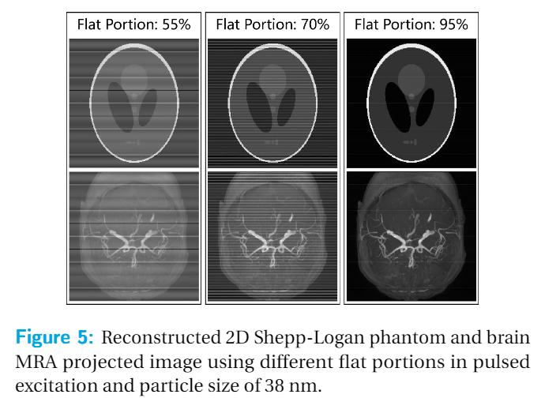
更大的粒子和更大的平坦部分，可以得到更高的分辨率
结论：在FFL上提出了具有脉冲梯度激励领域的1D空间编码，以解决当前MPI技术的空间分辨率问题。在满足生物安全场幅度和临床FOV设计的要求下，可以克服硬件的难度和促进人体2D和3D的成像。

